Slide 1
NLP Transformers lecture 05.2
Branko Žitko
Source: DeepLearning.AI

Slide 2
Contents
Transformers intuition
Self-attention
Multi-head attention
Transformers

Slide 3















Transformers Motivation
Increased complexity,
sequential
RNN
GRU
LSTM
$$y^{<t>}$$
$$y^{<t>}$$
softmax
$$y^{<t>}$$
$$c^{<t−1>}$$
$$c^{<t>}$$
softmax
$$a^{<t>}$$
*
+
softmax
$$a^{<t−1>}$$
tanh
$$a^{<t−1>}$$
$$a^{<t>}$$
$$a^{<t−1>}$$
*
*
$$a^{<t>}$$
tanh
tanh
σ
σ
σ
tanh
σ
$$x^{<t>}$$
$$x^{<t>}$$
$$x^{<t>}$$
Notes:
GRU dodao vrata kako bi se gubitak podataka smanjio
LSTM je dodao još više
osnovna čelija postaje kompleksnija, primjenjuje sve više kalkulacija
RNN obrađuje podatke slijedno, token po token
Attention omogućuje paralelno procesiranje cijele sekvence

Slide 4
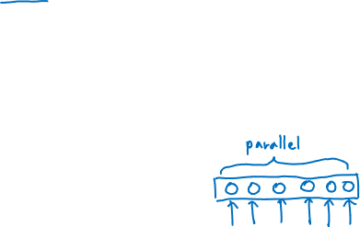
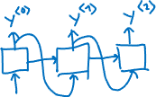
Transformers Intuition
Attention + CNN
Self-Attention
Multi-Head Attention
[Vaswani et al. 2017, Attention Is All You Need]
Notes:
Intuicija transformera se temelji na Attention I CNN
RNN objrađuje token po token slijedno
Princip CNN-a daje mogućnost da se tokeni obrađuju paralelno
Self-Attention arhitektura – clij za 5 riječi izračunati 5 reprezentacija
Multi-Head Attention – for loop od Self-attention – multiple versions of representations

Slide 5



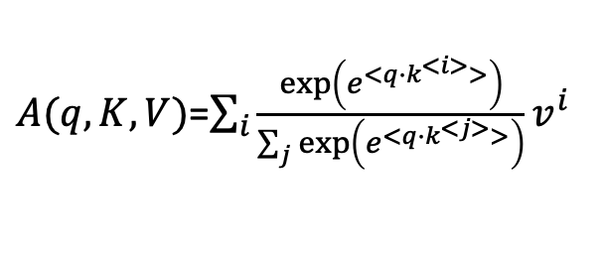

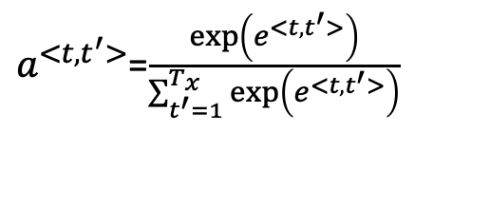
Self-Attention Intuition
$A\left(q,K,V\right)$ = attention-based vector representation of a word
RNN Attention
Transformers Attention
$a^{<t, t^{′}>}$=$\frac{\exp\left(e^{<t, t^{′}>}\right)}{\sum_{t^{′}=1}^{T_{x}}{\exp\left(e^{<t, t^{′}>}\right)}}$
$A(q,K,V)$=$\sum_{i}{\frac{\exp\left(e^{<q∙k^{<i>}>}\right)}{\sum_{j}{\exp\left(e^{<q∙k^{<j>}>}\right)}}v^{i}}$
$x^{<1>}$ $x^{<2>}$ $x^{<3>}$ $x^{<4>}$ $x^{<5>}$
Jane visite l'Afrique en septembre
[Vaswani et al. 2017, Attention Is All You Need]
Notes:
for each word is calculated representation
for our 5 words we have A1, …, A5
We'll look at the third word whose repr. is A3
Ovisno o kontekstu, da li o africi govorimo s povijesnog gledišta, turističkog, zemljopisnog, … A3 će pogledati okolne riječi da se vidi na koji način se govori o Africi
Ovo je bila RNN pažnja
Ovo je transformer pažnja
očite su sličnosti među njima, kod RNN za sve Tx, kod Attn za sve j
Transformer za ulaz ima tri vrijednosti, npr. za treću riječ su to q3, k3, v3

Slide 6
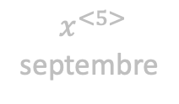



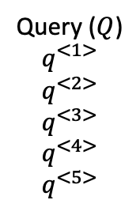

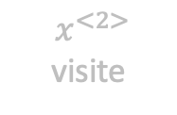



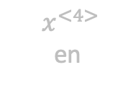



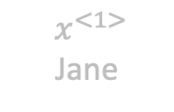



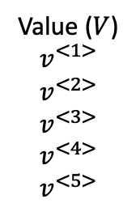


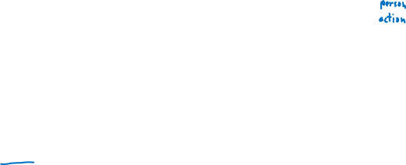
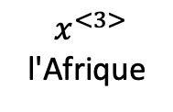



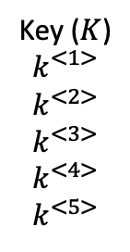


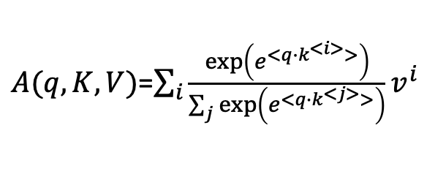
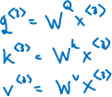

Self-Attention
$A(q,K,V)$=$\sum_{i}{\frac{\exp\left(e^{<q∙k^{<i>}>}\right)}{\sum_{j}{\exp\left(e^{<q∙k^{<j>}>}\right)}}v^{i}}$
$$\text{Attention}(Q,K,V)\text{ = }\text{softmax}\left(\frac{QK^{T}}{\sqrt{d_{k}}}\right)V$$
$A^{<1>}$
$A^{<2>}$
$A^{<3>}$
$A^{<4>}$
$A^{<5>}$
+
Query ($Q$)
$$q^{<1>}$$
$$q^{<2>}$$
$$q^{<3>}$$
$$q^{<4>}$$
$$q^{<5>}$$
Key ($K$)
$$k^{<1>}$$
$$k^{<2>}$$
$$k^{<3>}$$
$$k^{<4>}$$
$$k^{<5>}$$
Value ($V$)
$$v^{<1>}$$
$$v^{<2>}$$
$$v^{<3>}$$
$$v^{<4>}$$
$$v^{<5>}$$
$$v^{<1>}$$
×
$$v^{<2>}$$
×
×
$$v^{<4>}$$
×
$$v^{<5>}$$
$$q^{<3>}∙k^{<1>}$$
$$q^{<3>}∙k^{<2>}$$
$$q^{<3>}∙k^{<4>}$$
$$q^{<3>}∙k^{<5>}$$
$$q^{<1>},k^{<1>},v^{<1>}$$
$$q^{<2>},k^{<2>},v^{<2>}$$
$$q^{<3>},k^{<3>},v^{<3>}$$
$$q^{<4>},k^{<4>},v^{<4>}$$
$$q^{<5>},k^{<5>},v^{<5>}$$
$x^{<1>}$
Jane
$x^{<2>}$
visite
$x^{<3>}$
l'Afrique
$x^{<4>}$
en
$x^{<5>}$
septembre
[Vaswani et al. 2017, Attention Is All You Need]
Notes:
Kompjutacije potrebne da se iz x3 dođe do reprezentacije A3
Svakoj riječi se pridjeluju tri vrijednosti q, k, v
q3, k3, w3 za treću riječ se računaju preko težina Wq, Wk, Wv
Wq, Wk, Wv su naučeni parametri ovog algoritma kako bi došli do q, k, v
q3 može predstavljati pitanje "što se događa s afrikom?"
Izračunat ćemo q3 k1 pitajući se koliko prva riječ sadrži odgovora na pitanje "što se događa s afrikom"
Pogledat će se druga riječ
Pa ostale dvije riječi
Pošto prva riječ govori o osobi, a druga o akciji, onda će veća pažnja biti na drugoj riječi
Nad ovim vrijednostima će se napraviti softmax i pomnožit će se s vrijednošću v1
Zatim v2
Zatim ostali v-ovi
Dobiveno se zbroji da se reprezentira A3
A3 je zapravo A(q3, K, V)
Na isti način se radi za ostale riječi
Ovo je grupna matrična formula
Normalizira se po dimenciji od K

Slide 7
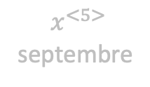


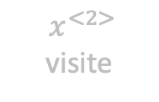





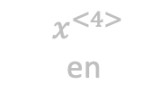
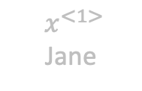




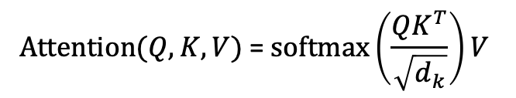
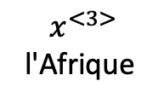




Multi-Head Attention
$$\text{MultiHead}\left(Q,K,V\right)=\text{concat}\left(head_{1}head_{2}…head_{n}\right)W_{O}$$
$$\text{Attention}(Q,K,V)\text{ = }\text{softmax}\left(\frac{QK^{T}}{\sqrt{d_{k}}}\right)V$$
$$head_{i}=\text{Attention}\left(W_{i}^{Q}Q,W_{i}^{K}K,W_{i}^{V}V\right)$$
$$\text{Attention}(W_{1}^{Q}Q,W_{1}^{K}K,W_{1}^{V}V)$$
$${W_{i}^{Q}q}^{<1>},{W_{i}^{K}k}^{<1>},{W_{i}^{V}v}^{<1>}$$
$${W_{i}^{Q}q}^{<2>},{W_{i}^{K}k}^{<2>},{W_{i}^{V}v}^{<2>}$$
$${W_{i}^{Q}q}^{<3>},{W_{i}^{K}k}^{<3>},{W_{i}^{V}v}^{<3>}$$
$${W_{i}^{Q}q}^{<4>},{W_{i}^{K}k}^{<4>},{W_{i}^{V}v}^{<4>}$$
$${W_{i}^{Q}q}^{<5>},{W_{i}^{K}k}^{<5>},{W_{i}^{V}v}^{<5>}$$
$$q^{<1>},k^{<1>},v^{<1>}$$
$$q^{<2>},k^{<2>},v^{<2>}$$
$$q^{<3>},k^{<3>},v^{<3>}$$
$$q^{<4>},k^{<4>},v^{<4>}$$
$$q^{<5>},k^{<5>},v^{<5>}$$
$x^{<1>}$
Jane
$x^{<2>}$
visite
$x^{<3>}$
l'Afrique
$x^{<4>}$
en
$x^{<5>}$
septembre
[Vaswani et al. 2017, Attention Is All You Need]
Notes:
q, k, v su dobiveni množenjem ulaza xi s Wq, Wk, Wv.
zatim se q, k, v množe s WiQ, WiK, WiV
nove vrijednosti daju nove q,k,v vektore
I takko se pomnože vektori za ostale riječi
WiQ, WiK, WiV recimo da predstavljaju pitanje "što se tu događa" izgleda da "visit" predstavlja najbolji odgovor (plava stranica)
to smo napravili za l'Afrique i sada isto radimo za ostale riječi
tako se napravio proračun za prvu "glavu" I dobivamo A1 do A5 kao I prije
umjesto jedne glave imat ćemo više glava
izračun je prikazan lijevom formulom
za drugu glavu težine su možda postavljene tako da se pitamo kada se nešto dogodilo?
stoga se ponovno izračunavaju q, k, v
I možda je september odgovor na pitanje (crvena strelica)
možda je treće pitanje, predstavljeno s W3Q, W3K, W3V, tko je nešto napravio?
U novoj glavi se izračunaju vrijednosti
I neka prva riječ najviše odgovara odgovoru na to pitanje
Dobivamo novu reprezantaciju
h je oznaka za broj glava I mi ovdje imamo 3, a obično se koristi oko 8
Nakon toga konkatenacija ovih triju vrijednosti služi za izračun konačnog conteksta I još se množi s WO

Slide 8



Transformer
<SOS>
Jane
visits
Africa in September <EOS>
Decoder
Encoder
Feed Forward Neural Network
Feed Forward Neural Network
Multi-Head
Attention
Multi-Head
Attention
Multi-Head
Attention
<SOS> $x^{<1>}x^{<2>}… x^{<T_{x}−1>}x^{<T_{x}>}$<EOS>
Jane visite l'Afrique en septembre
<SOS>
Jane
visits
Africa in September <EOS>
[Vaswani et al. 2017, Attention Is All You Need]
Notes:
Ulazna rečenica s oznakama <SOS> i <EOS> će se prevoditi s engleskog na francuski. Prvi korak je ulaz u encoder
On ima Multi-Head Attention sloj
U njega ulaze Q, K, V dobiveni od embeddinga i težinskih matrica
Rezultat ide u Feed Forward NN koji pomaže otkrivanju zanimljivih osobina u rečenici
Ovaj encoding blok se ponovi N puta, tipično 6
Nakon 6 ponavljanja rezultat ulazi u dekoder čiji je zadatak generirati rečenicu, i prvo će generirati <SOS>
Ulaz u decoder će prvo biti <SOS> jer je to prvo generirano I ulazi u MultiHead Attn
Izlaz iz MH bloka je Q matrica koja ulazi u novi MH blok
Izlaz iz encodera služi za generiranje K i V * Zašto je to tako, prvi ulaz u dekoder je <SOS> i on će poslužiti za generiranje pitanja "što nakon <SOS>", A K I V koji su kontekst ulazne rečenice će služiti da se kod njih odgovori što bi bila sljedeća riječ
Za kraj dekodiranja MH blok će dati rezultat u FeedForward NN.
I ovaj dekoder blok će se ponoviti N puta
Recimo da je odlučio kako je sljedeća riječ Jane
I Jane zajedno s <SOS> ponovno ulazi u dekoder kako bi se generiralo pitanje koja je sljedeća riječ
Pa se generira visits
visits ponovno ulazi u dekoder
i tako dalje se generiraju ostale riječi

Slide 9





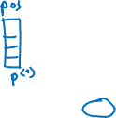
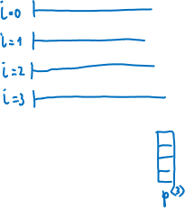


Transformer Details
<SOS> Jane visits Africa in September <EOS>
Softmax
Decoder
Linear
Add & Norm
Encoder
Feed Forward Neural Network
Add & Norm
Feed Forward Neural Network
Add & Norm
N times
Multi-Head
Attention
N times
Add & Norm
K V Q
Multi-Head
Attention
Add & Norm
Q K V
Multi-Head
Attention
Positional Encoding
$$PE_{\left(pos,2i\right)}=\sin\left(\frac{pos}{{1000}^{\frac{2i}{d}}}\right)$$
<SOS> $x^{<1>}x^{<2>}… x^{<T_{x}−1>}x^{<T_{x}>}$<EOS>
Jane visite l'Afrique en septembre
$$PE_{\left(pos,2i+1\right)}=\cos\left(\frac{pos}{{1000}^{\frac{2i}{d}}}\right)$$
<SOS> Jane visits Africa in September <EOS>
[Vaswani et al. 2017, Attention Is All You Need]
Notes:
Dodaci koji Transformer mrežu čini još boljom
prvo je pozicijsko enkodiranje rečenice (nigdje se ne govori o tome koja je pozicija riječi u rečenicu, ali ona može puno značiti mreži I ono koristi sinus i cosinus simultano)
pp. da embedding riječi je veličine 4. tj X1, X2, X3 imaju 4-dim embedding vektor
Zatim se kreira pozicijski embedding vektor također 4-dimenzionalni I neka je ovo p1 pozicijsko enkodiranje prve riječi Jane
Jane je prva riječ I njeni pos = 1, a i se odnosi na dimenziju
p3 je encoding od 3-će riječi i imat će drugačije enkodiranje od p1,
za i=0 imamo sinusoidu, i=1 je kosinusoida, I=2 je širi sinus, i=3 daje kosinus.
za prvu riječ imamo ove vrijednosti
za treću riječ imamo ove vrijednosti i sada su p1 I p3 zapravo različiti vektori
pozicijsko enkodiranje je dodano embedding vektoru riječi
uz pozicijsko enkodiranje, još se dodaje rezidualne konekcije i normalizacija (tako nešto se koristilo kod CNN)
Ovaj sloj se provlači kod cijelu osnovnu arhitekturu
Na izlazu iz dekoder sloja su dodani linearni sloj i softmax za predviđanje sljedeće riječi
Još jedan dodatak je masked MH attention. On se zapravo koristi kod treniranja mreže.
Uz točan ulaz i izlaz mask se pretvara da je točno preveo recimo par prvih riječi
i skriva preostale riječi kako bi omogučio generiranje sljedeće riječi.

